Slide 1

BOOKING _ COMPROVANTES DE VEICULAÇÃO
CLIENTE | HIMEJI SUSHI BAR
CAMPANHA | VAREJO AGOSTO 2017
PRODUTO
PERIODO | 01/08/2017 A 11/05/2018
PI | 577.848
AGENCIA | LED Gama
LOOK IN DOOR - PLACAS DE SINALIZAÇÃO S/A _ CGC: 06.294.612/0001-10 / / SIG QD. 02 Nº 340 _ CEP: 70.610-901 _ BRASÍLIA - DF / / (61) 3214-1400 OPEC: Rafael Rodrigo de Araújo de Souza _ CPF: 736.922.981-53 _ RG: 2.378.507 - SSP/DF
1

Slide 2
CLIENTE | Himeji Sushi Bar | CAMPANHA | VAREJO AGOSTO 2017 | INICIO | 01/08/2017
PRODUTO |  | PECAS | 0 | FIM | 11/05/2018
RELAÇÃO DE COMPROVANTES
CANAL SUPERMERCADO
AMBIENTE | TELAS | PÁGINA
Sem nome | 5 | 3
Ambientes grifados em VERMELHO comportam ocorrências no período de veiculação e/ou processo de checking fotográfico, tendo seus valores correspondentes abatidos conforme documentação complementar deste processo.
OPEC: Rafael Rodrigo de AraÃºjo de Souza _ CPF: 736.922.981-53 _ RG: 2.378.507 - SSP/DF
2

Slide 3
CLIENTE | Himeji Sushi Bar | CAMPANHA | VAREJO AGOSTO 2017 | INICIO | 01/08/2017
PRODUTO |  | PECAS | 0 | FIM | 11/05/2018
CARTELAS DE REFERÊNCIA _ PEÇA: VAREJO AGOSTO 2017 As imagens de comprovação podem apresentar diferenças de tonalidade em relação às cartelas de referência devido a condições de captura fotográfica e sistema de impressão deste documento.
OPEC: Rafael Rodrigo de AraÃºjo de Souza _ CPF: 736.922.981-53 _ RG: 2.378.507 - SSP/DF
3

Slide 4
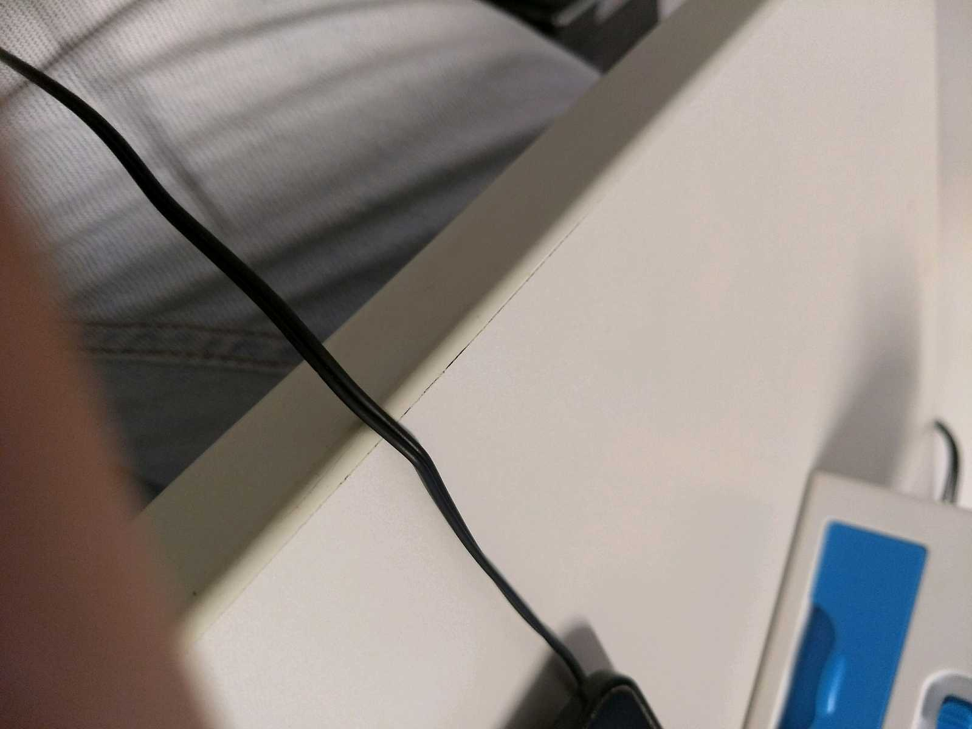

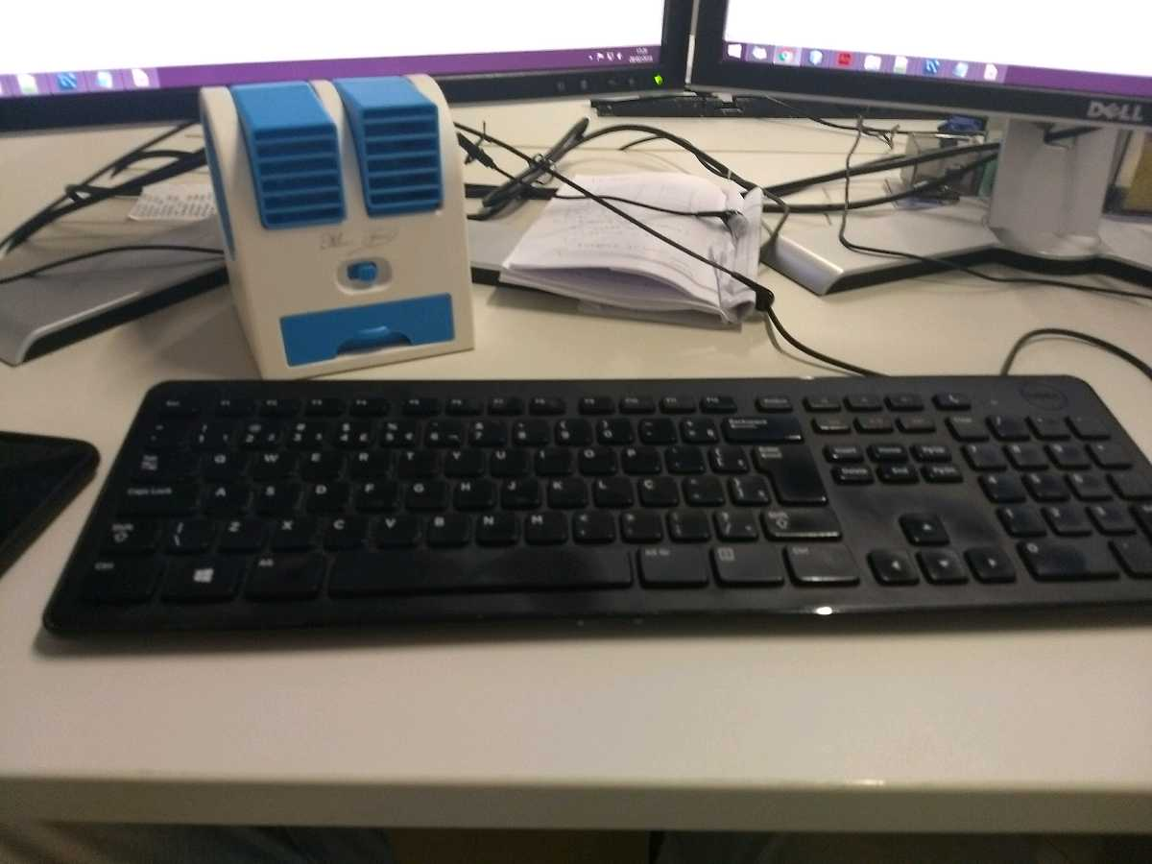
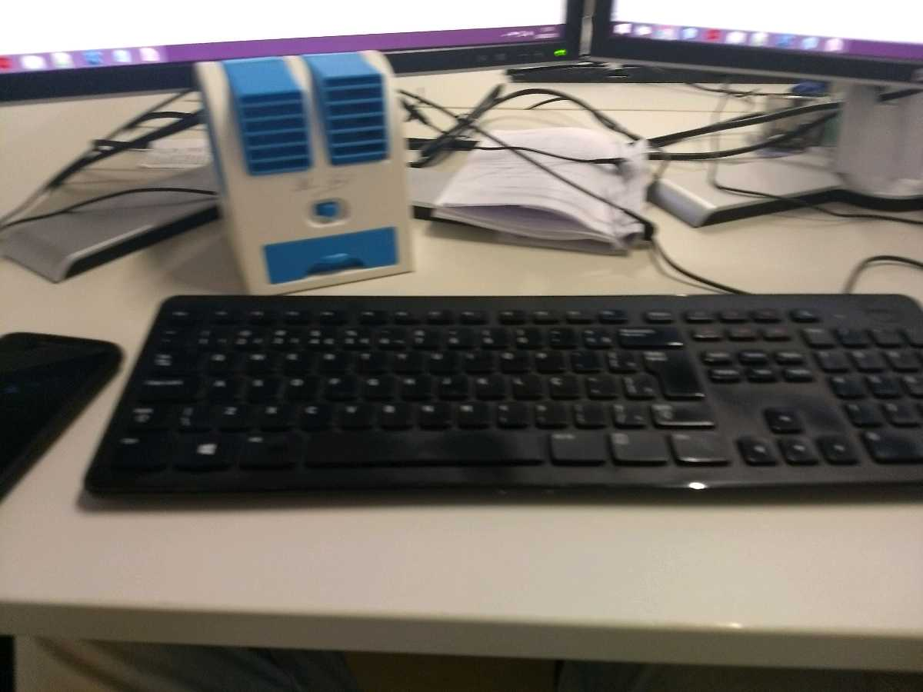
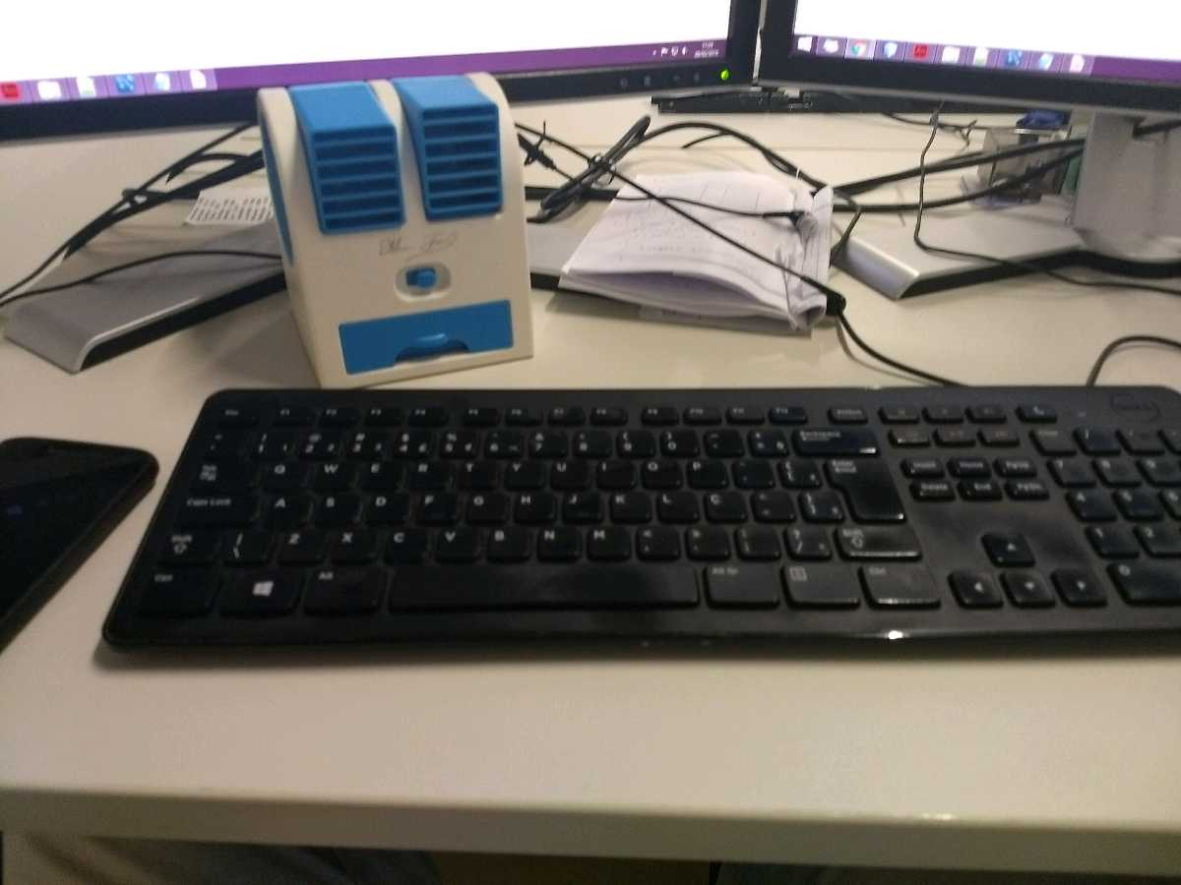
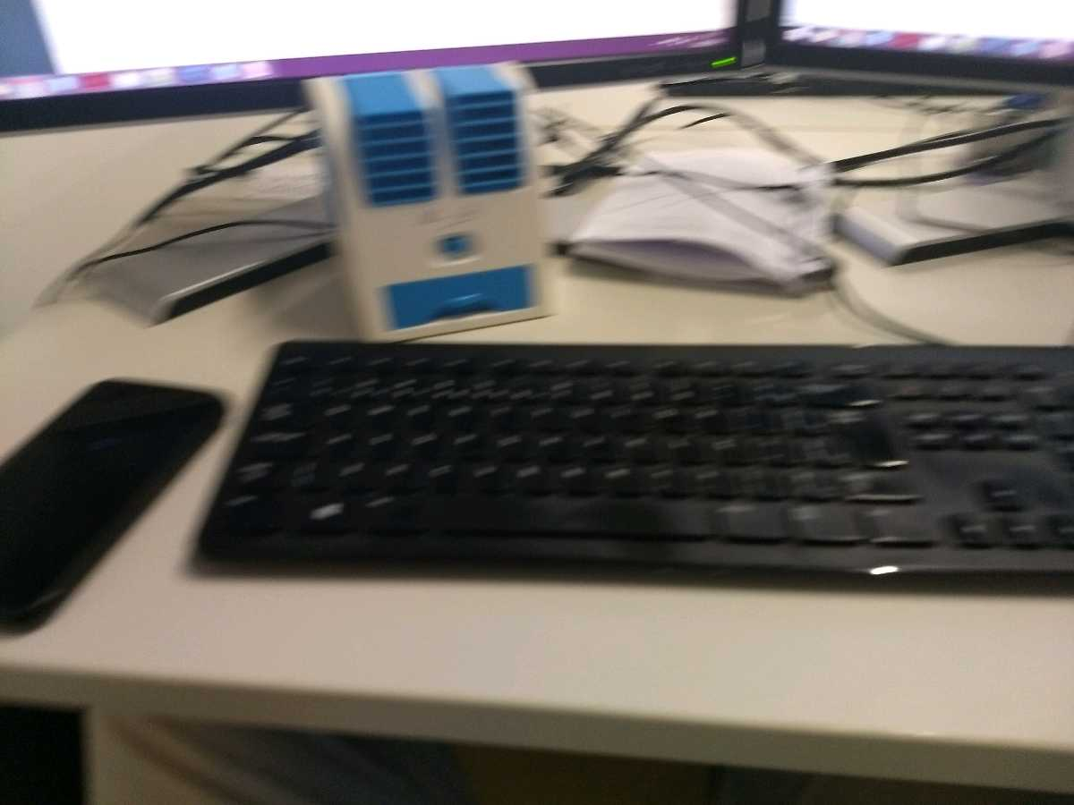
CLIENTE | Himeji Sushi Bar | CAMPANHA | VAREJO AGOSTO 2017 | INICIO | 01/08/2017
PRODUTO |  | PECAS | 0 | FIM | 11/05/2018
Sem nome (1)
Sem nome (2)
Sem nome (3)
Sem nome (4)
Sem nome (5)
Sem nome (6)
OPEC: Rafael Rodrigo de AraÃºjo de Souza _ CPF: 736.922.981-53 _ RG: 2.378.507 - SSP/DF
4

Slide 5
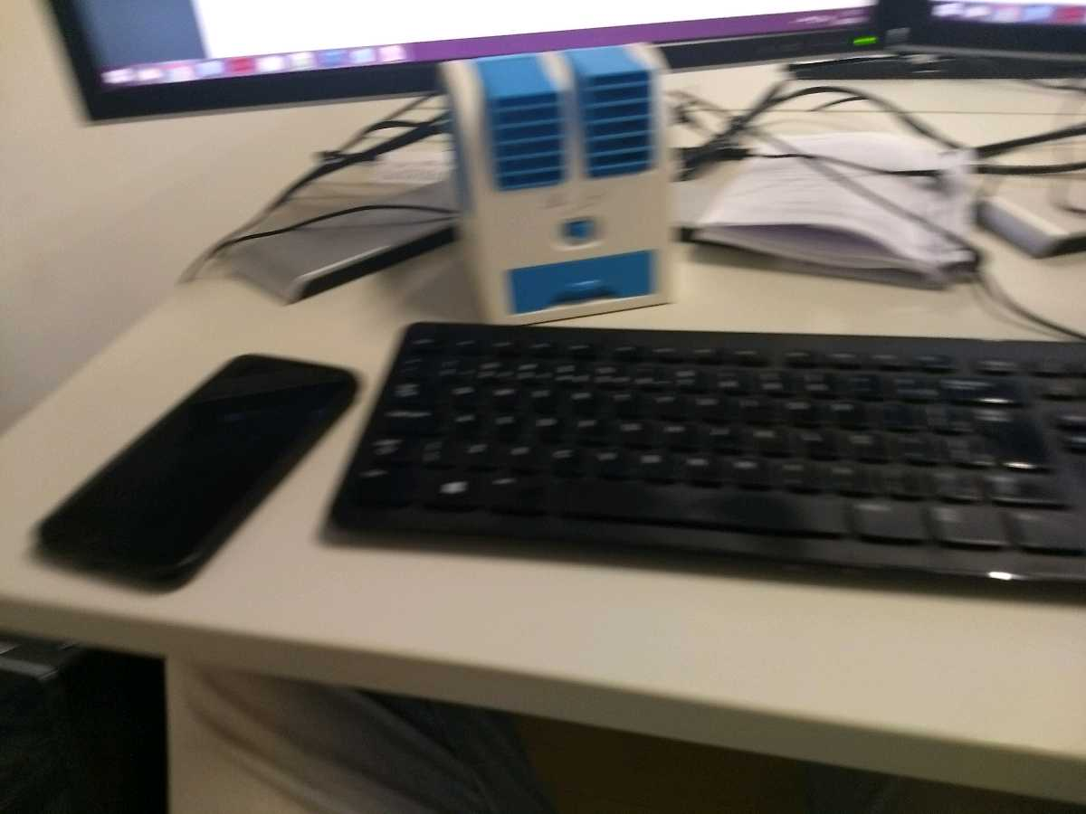
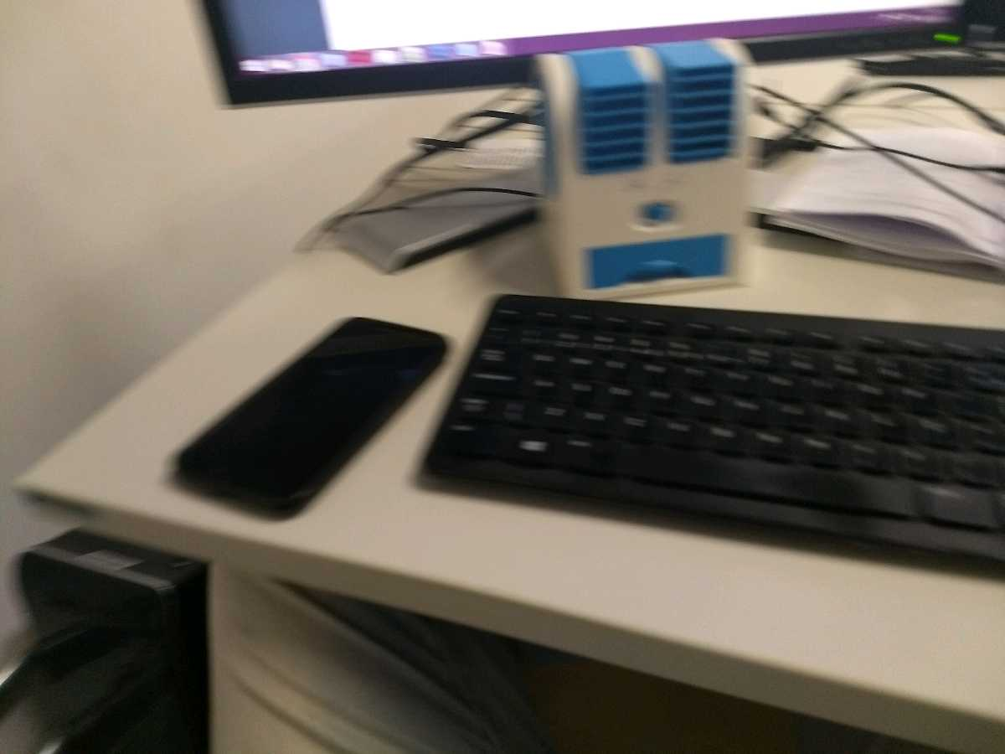
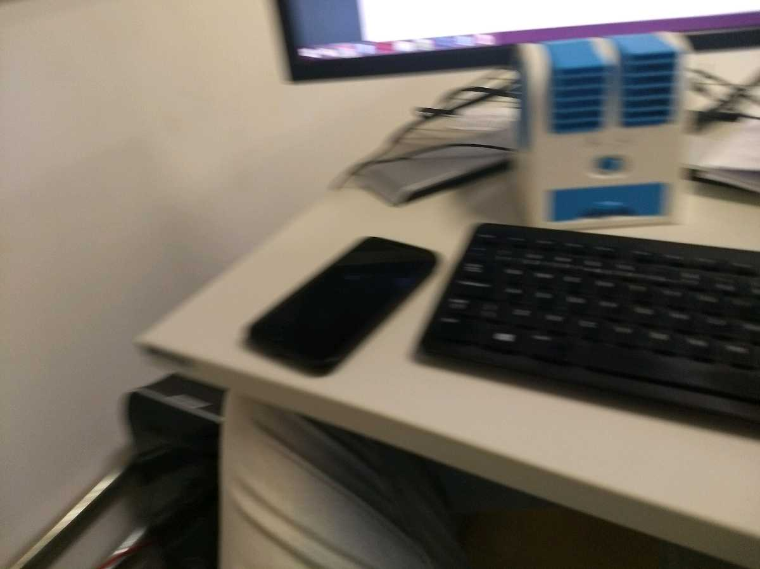
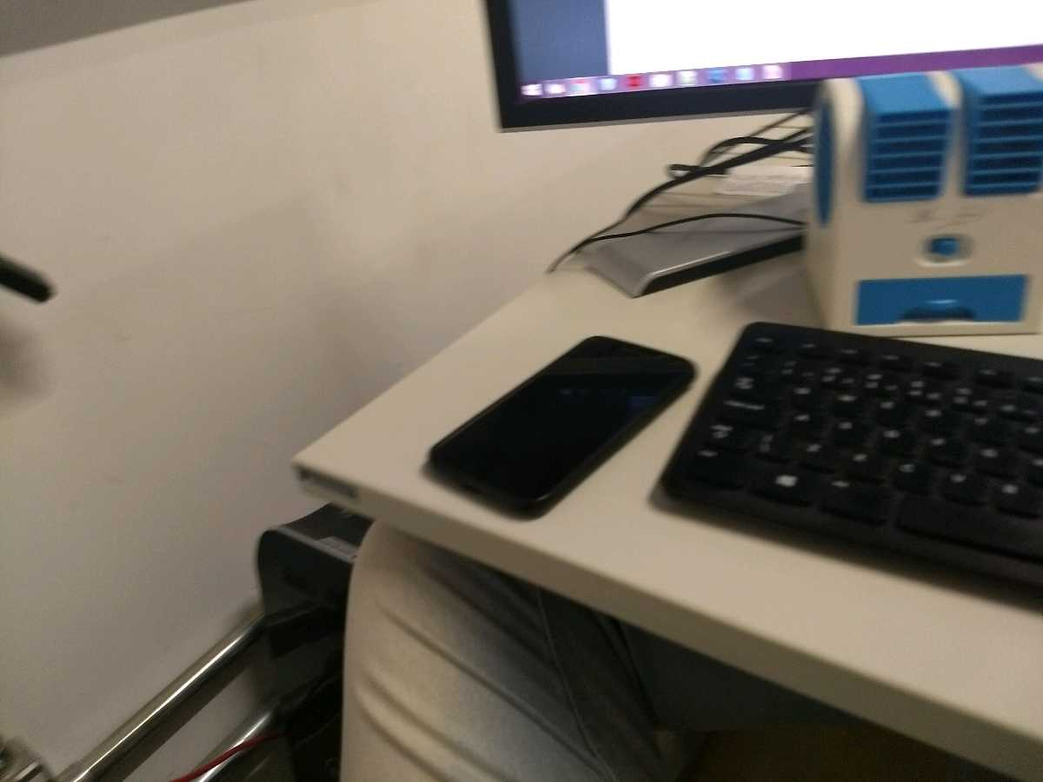
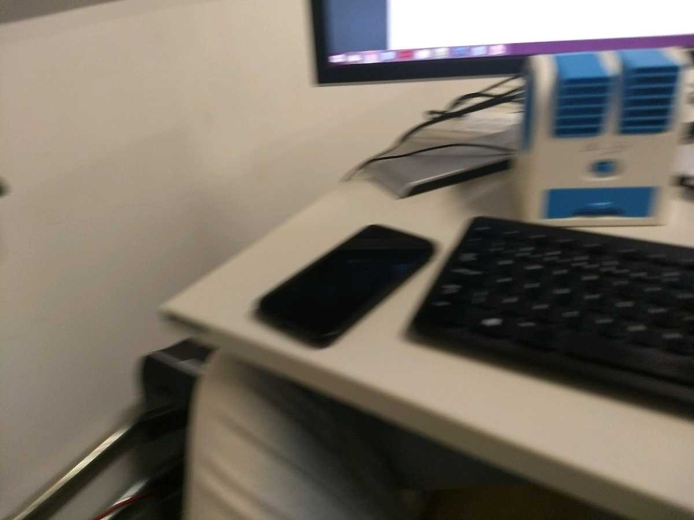
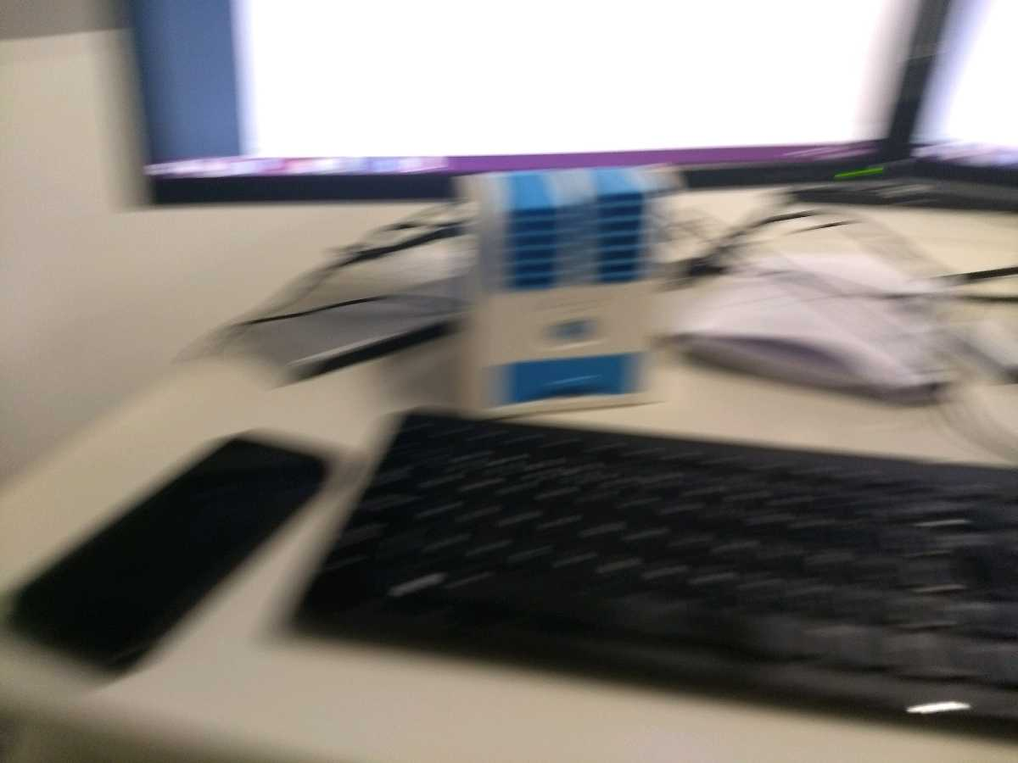
CLIENTE | Himeji Sushi Bar | CAMPANHA | VAREJO AGOSTO 2017 | INICIO | 01/08/2017
PRODUTO |  | PECAS | 0 | FIM | 11/05/2018
Sem nome (7)
Sem nome (8)
Sem nome (9)
Sem nome (10)
Sem nome (11)
Sem nome (12)
OPEC: Rafael Rodrigo de AraÃºjo de Souza _ CPF: 736.922.981-53 _ RG: 2.378.507 - SSP/DF
5

Slide 6
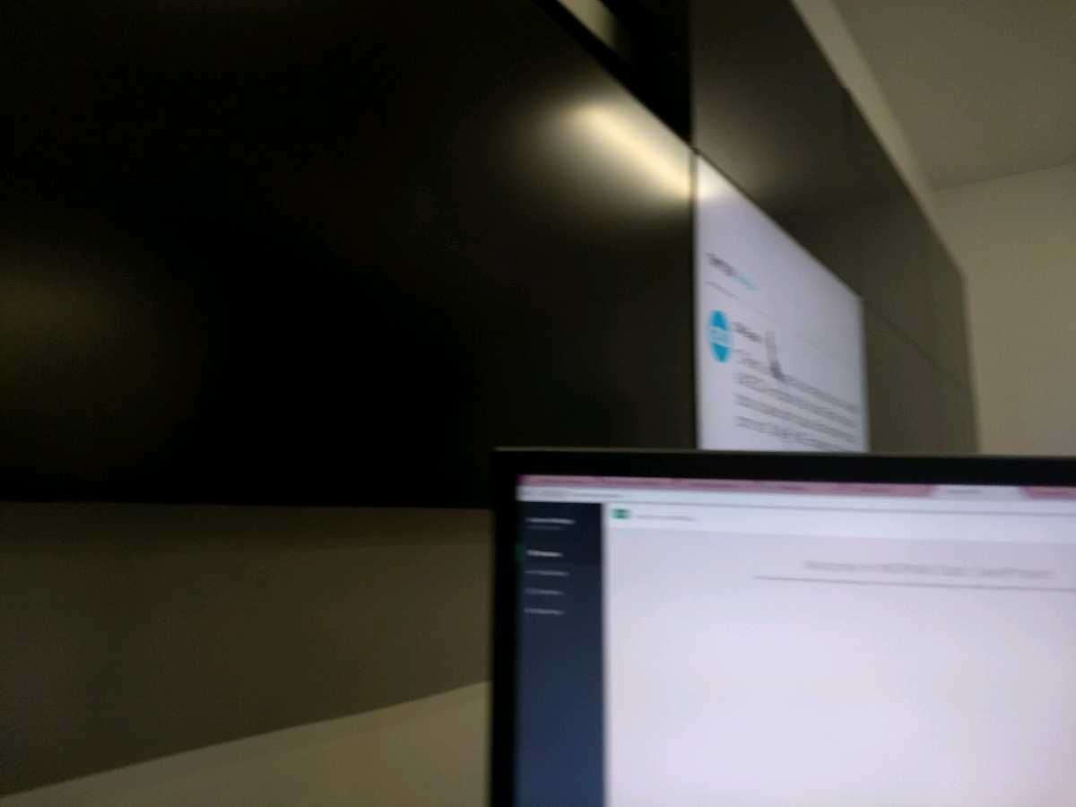
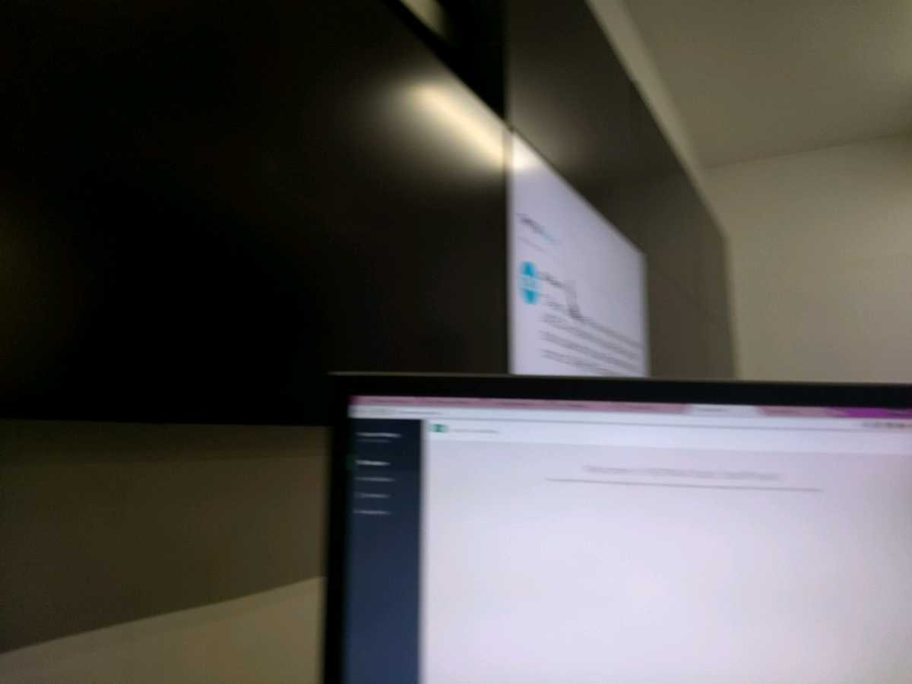
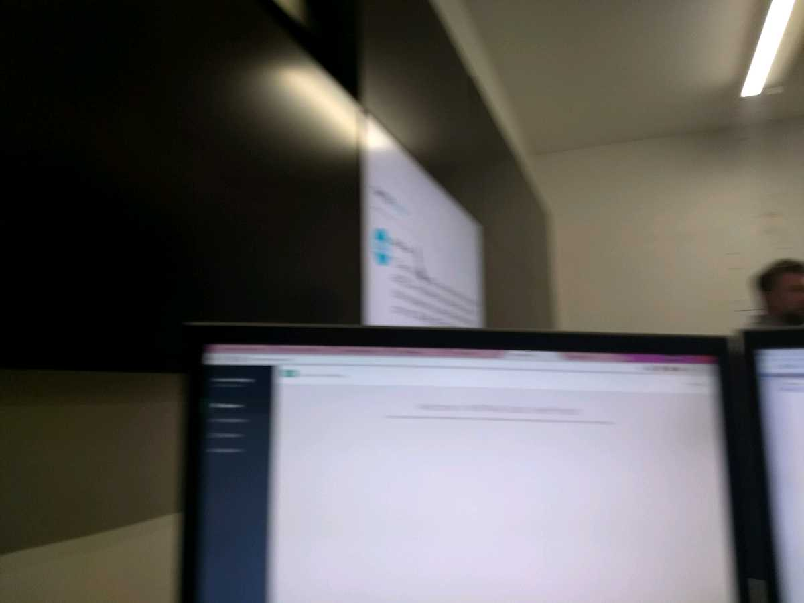
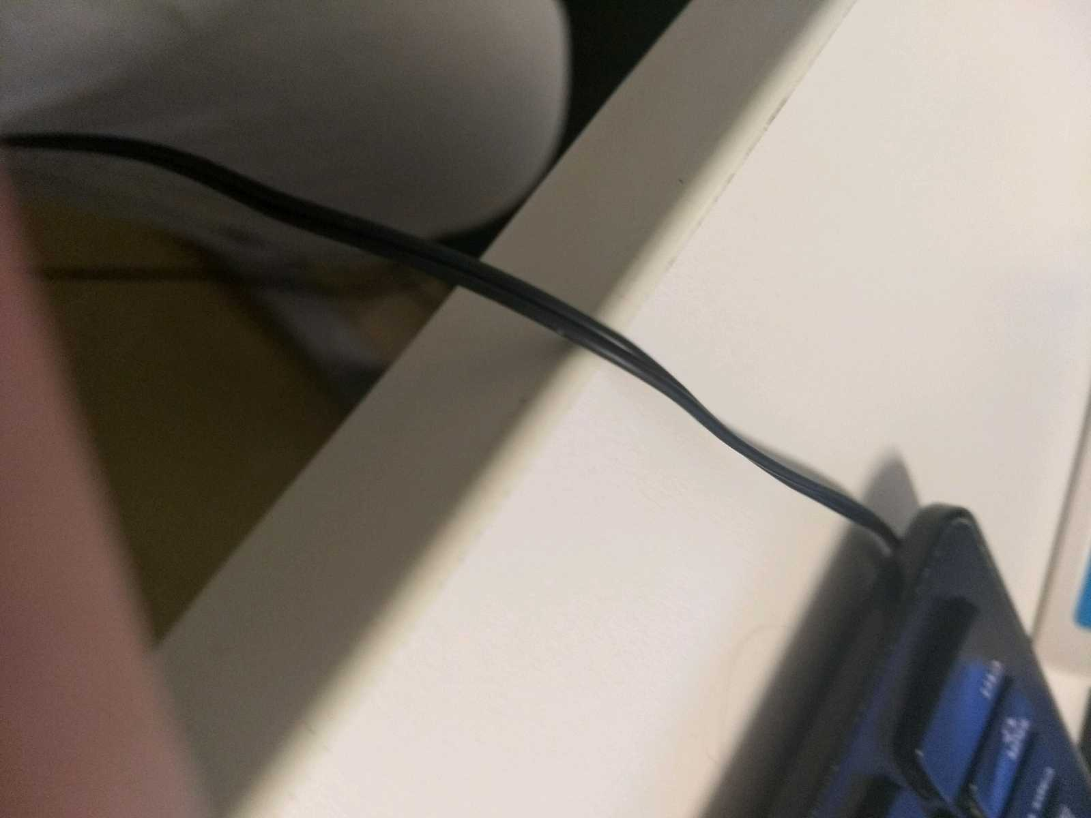
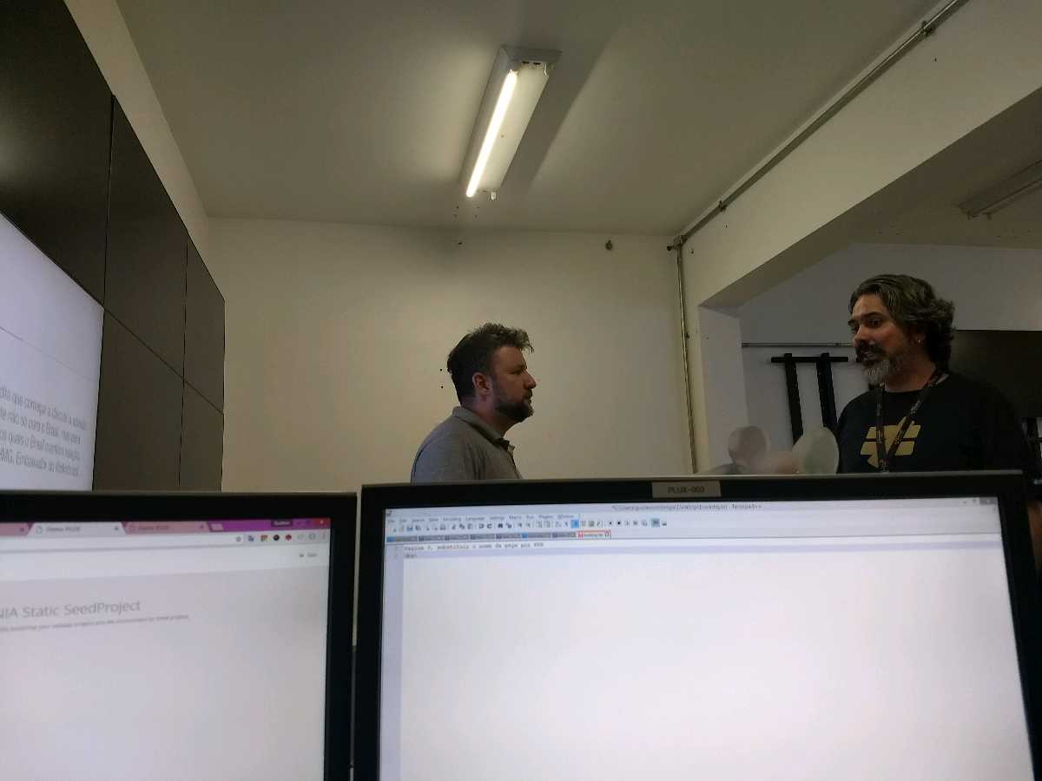
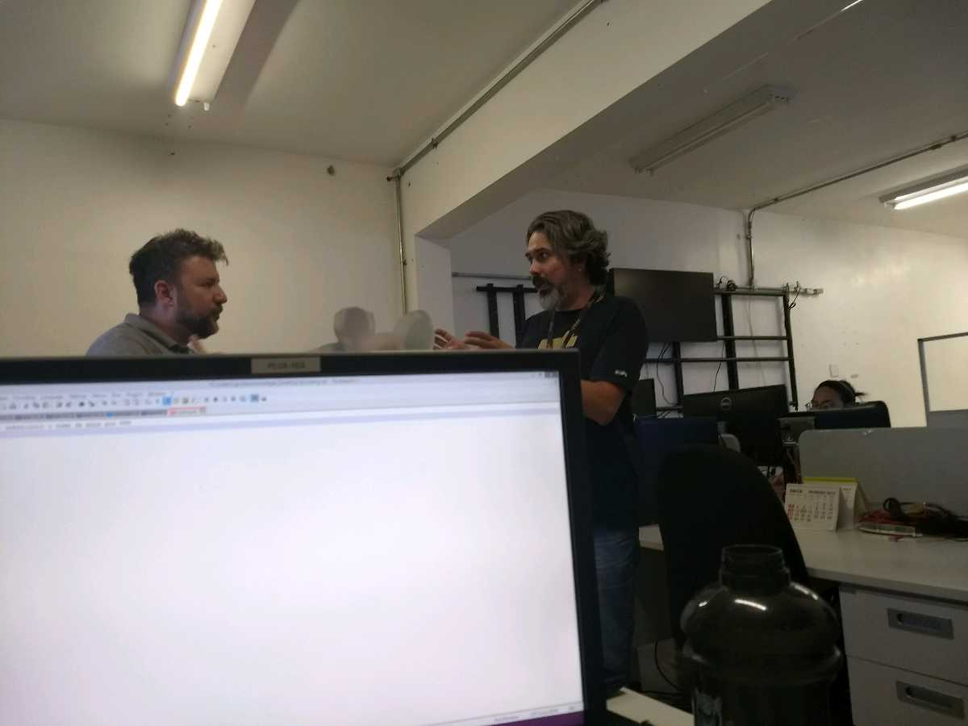
CLIENTE | Himeji Sushi Bar | CAMPANHA | VAREJO AGOSTO 2017 | INICIO | 01/08/2017
PRODUTO |  | PECAS | 0 | FIM | 11/05/2018
Sem nome (13)
Sem nome (14)
Sem nome (15)
Sem nome (16)
Sem nome (17)
Sem nome (18)
OPEC: Rafael Rodrigo de AraÃºjo de Souza _ CPF: 736.922.981-53 _ RG: 2.378.507 - SSP/DF
6

Slide 7
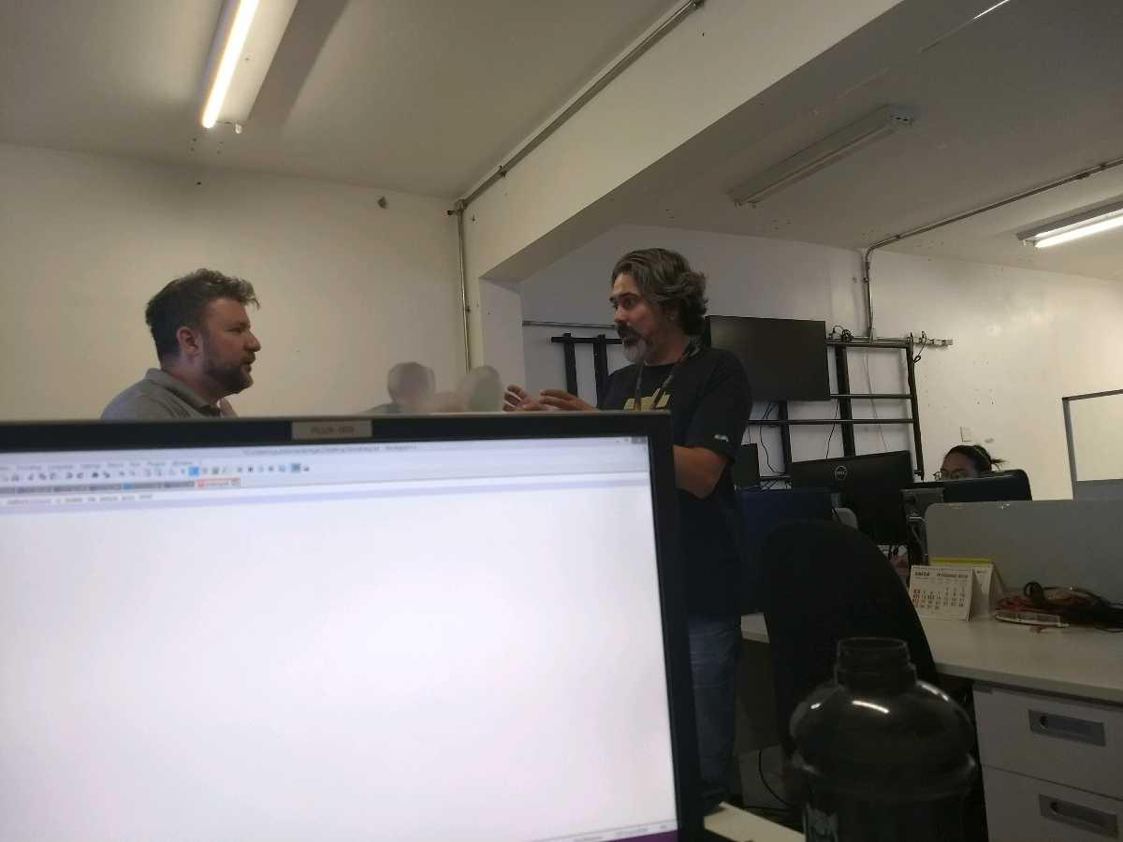
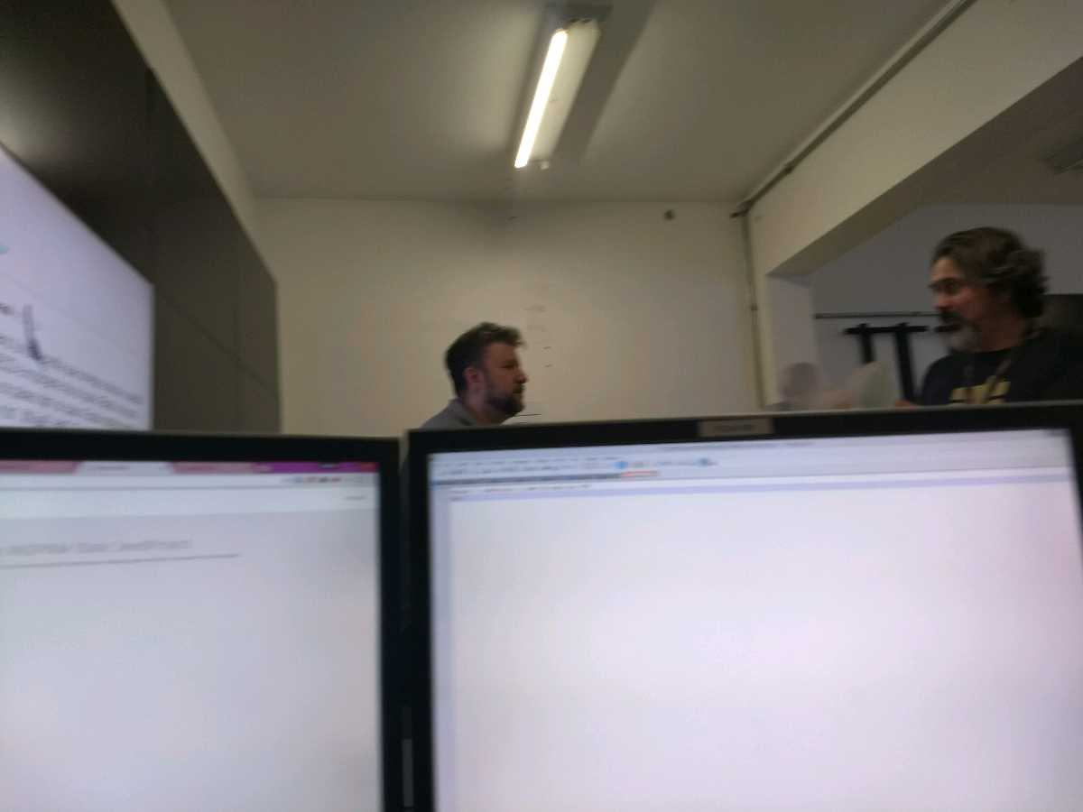
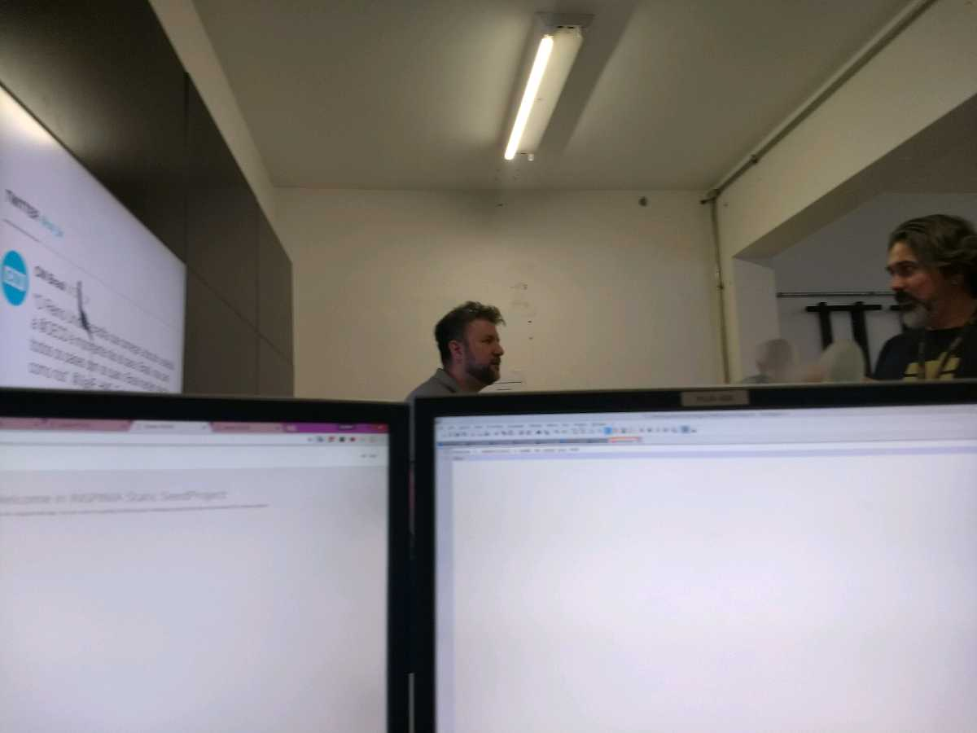
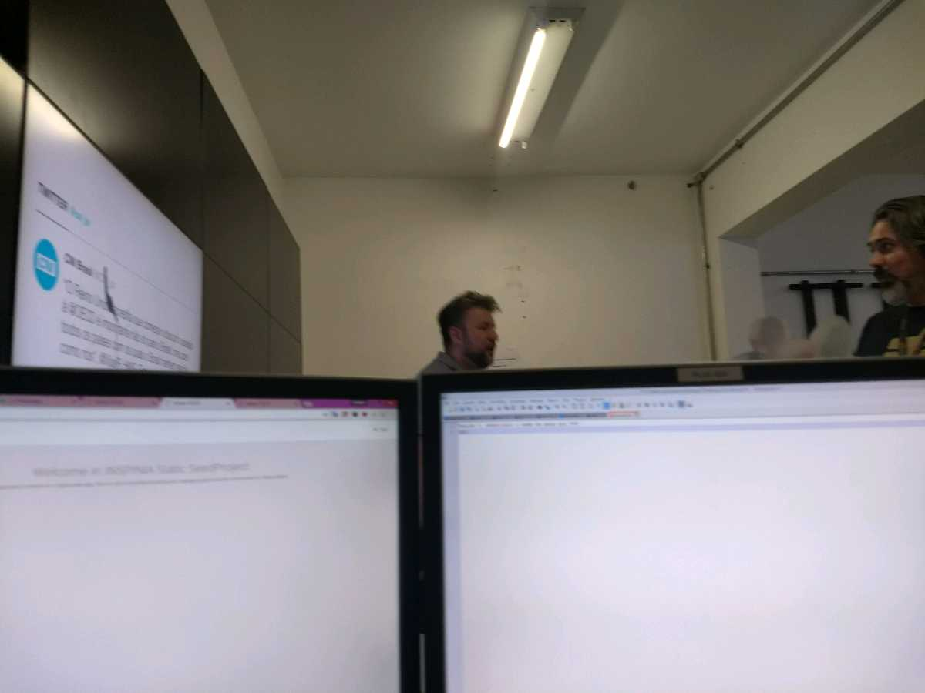
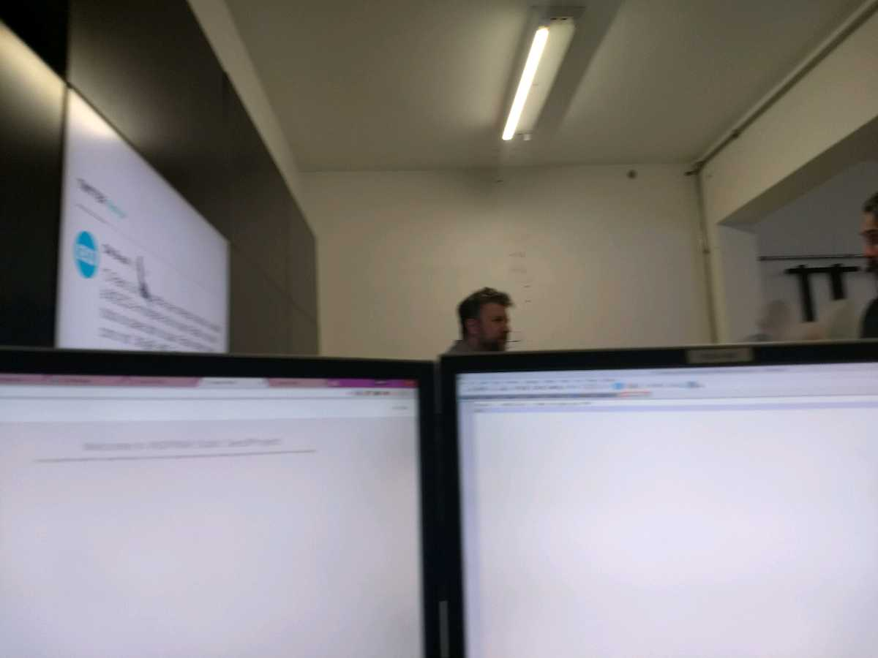
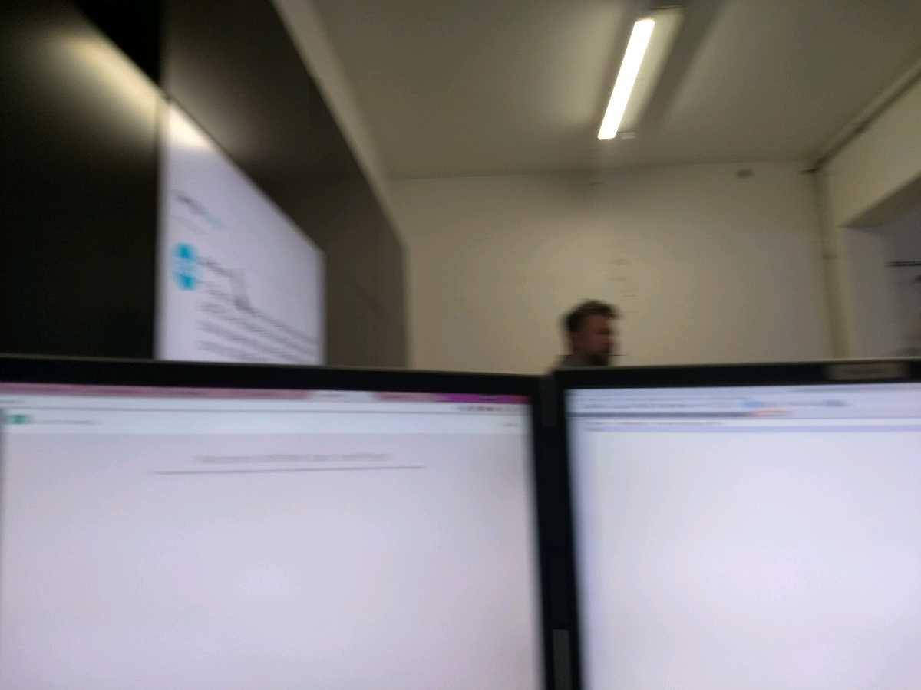
CLIENTE | Himeji Sushi Bar | CAMPANHA | VAREJO AGOSTO 2017 | INICIO | 01/08/2017
PRODUTO |  | PECAS | 0 | FIM | 11/05/2018
Sem nome (19)
Sem nome (20)
Sem nome (21)
Sem nome (22)
Sem nome (23)
Sem nome (24)
OPEC: Rafael Rodrigo de AraÃºjo de Souza _ CPF: 736.922.981-53 _ RG: 2.378.507 - SSP/DF
7

Slide 8
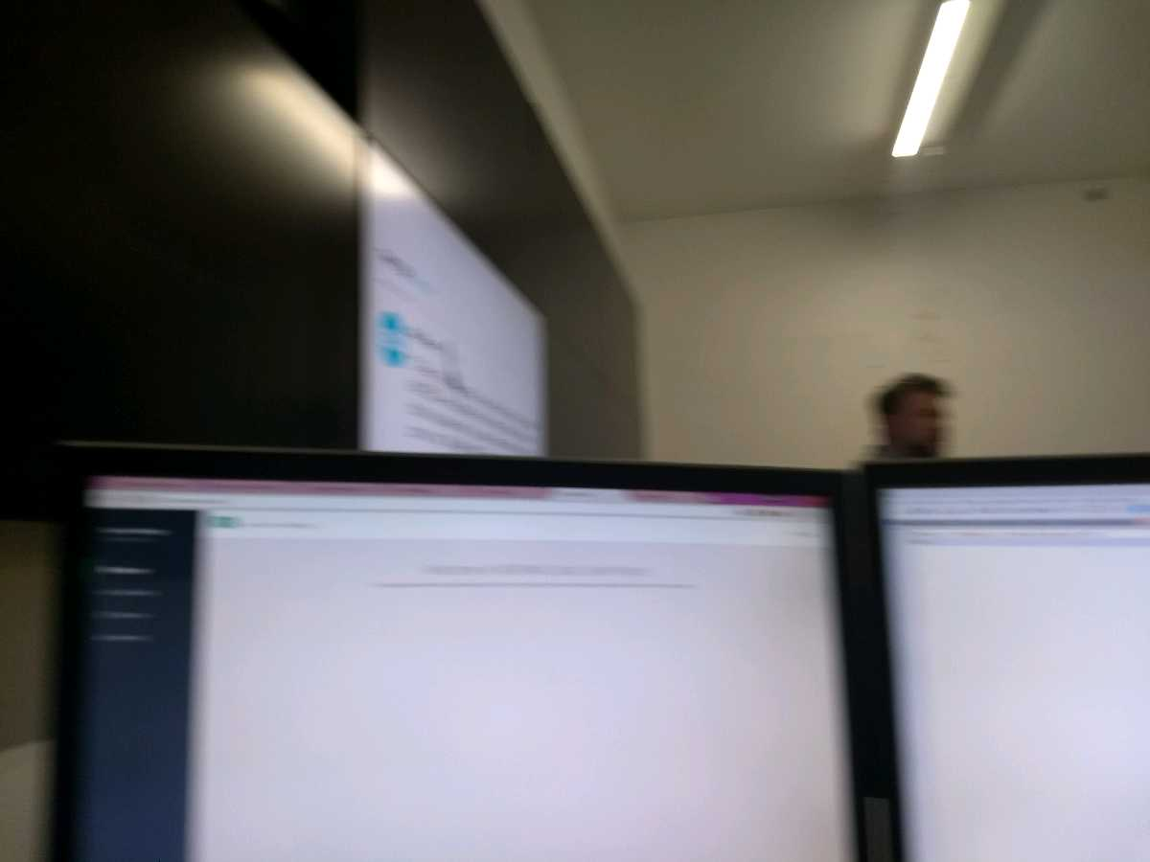
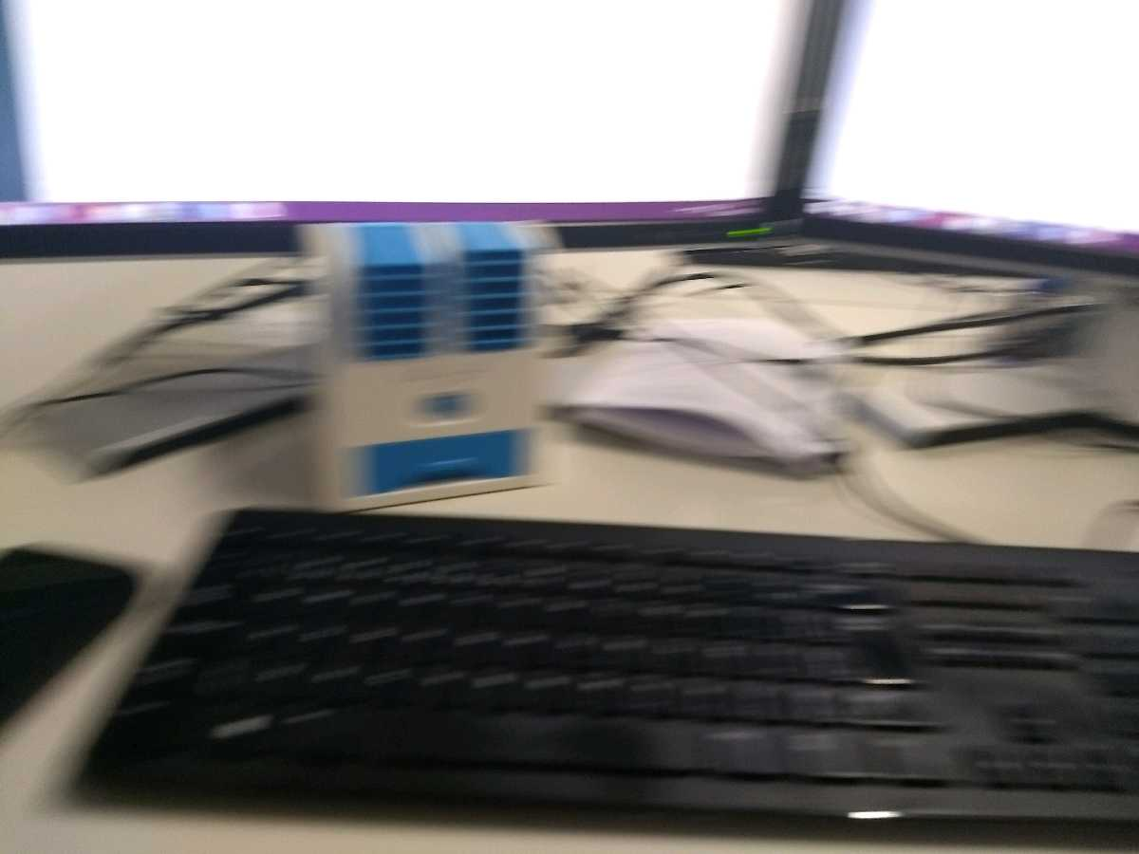
CLIENTE | Himeji Sushi Bar | CAMPANHA | VAREJO AGOSTO 2017 | INICIO | 01/08/2017
PRODUTO |  | PECAS | 0 | FIM | 11/05/2018
Sem nome (25)
Sem nome (26)
OPEC: Rafael Rodrigo de AraÃºjo de Souza _ CPF: 736.922.981-53 _ RG: 2.378.507 - SSP/DF
8

